Slide 1
«СИЛЬНЫЕ ДУХОМ:
ВЕРА, ЦЕРКОВЬ,
ВОЙНА».

Slide 2
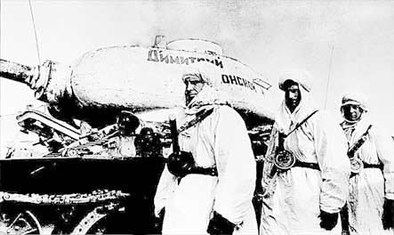
Танковая колонна «Димитрий Донской» — танковая колонна, созданная по инициативе Московской патриархии на пожертвования верующих и переданная в 1944 году танковым войскам СССР. В ее состав входили 19 танков Т-34-85 и 21 огнемётный танк ОТ-34.

Slide 3
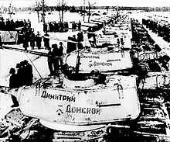

Slide 4
Сохранилось письмо коммунистов и комсомольцев полка митрополиту Николаю. Они писали: «Вы говорили: “Гоните ненавистного врага из нашей Великой Руси. Пусть славное имя Дмитрия Донского ведёт нас на битву за священную Русскую землю. Вперёд, к победе, братья-воины!” Выполняя этот наказ, рядовые, сержанты и офицеры нашей части на вручённых вами танках, полные любви к своей Матери-Родине, к своему народу, успешно громят заклятого врага, изгоняя его из нашей земли. На этих грозных боевых машинах танкисты прорвали сильно укреплённую долговременную оборону немцев и продолжают преследовать врага, освобождая от фашистской нечисти родную землю... Мы будем громить и преследовать немецких захватчиков, пока видят глаза, пока бьётся сердце в груди, не зная пощады к злейшим врагам человечества. Имя великого русского полководца Дмитрия Донского, как немеркнущую славу оружия, мы пронесём на броне наших танков вперёд на Запад, к полной и окончательной победе».
Нужно понимать, что богоборцев в этих полках не было. Может, и имелись, пока не сели они в танки, на бортах которых было начертано имя князя Димитрия. А после этого как рукой сняло. И если мы, православные, хотим, чтобы нас уважали, к нам тянулись, мы должны не просить, а давать. Без этого не будет услышана никакая, даже самая хорошая, проповедь. Жертвовать на самое важное, самое нужное людям. Во время войны это были танки, самолёты – кроме танковой колонны, на средства верующих была создана эскадрилья имени св. Александра Невского. Церковь помогала детям-сиротам и раненым красноармейцам, собрав 300 миллионов рублей. Чтобы было понятней, этого хватило бы на две танковые армии. Так был прорван фронт безбожия.

Slide 5
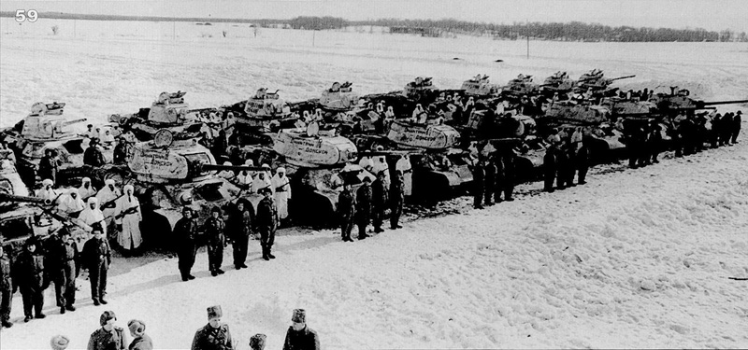

Slide 6
30 декабря 1942 года Патриарший Местоблюститель митрополит Сергий обратился с призывом к архиереям, священникам и приходским общинам Русской Церкви:
«Повторим от лица всей нашей Православной Церкви пример Преподобного Сергия Радонежского и пошлем нашей армии вместе с нашими молитвами и благословением вещественное показание нашего участия в общем подвиге: соорудим на наши пожертвования колонну танков имени Димитрия Донского».
Одновременно он направил новогоднее приветствие И. В. Сталину. Сообщая о приглашении духовенства и верующих к пожертвованиям на бронетехнику, митрополит просил открыть специальный счёт в Госбанке. Телеграмма митрополита и ответ Сталина: «Указание об открытии специального счёта в Госбанке дано» были опубликованы во всех газетах. Таким образом, верующие получили возможность жертвовать на танковую колонну даже в тех областях, где не имелось ни одного действующего храма.
На строительство 40 танков было собрано свыше 8 миллионов рублей. В короткий срок они были построены на Нижне-Тагильском танковом заводе, и 7 марта 1944 года в 5 километрах северо-западнее Тулы, у деревни Горелки состоялась торжественная передача их армии. На митинге со словом выступил митрополит Крутицкий Николай (это была первая в годы войны официальная встреча церковного иерарха с бойцами Красной Армии)

